Slide 1
Число
одно из основных понятий математики,
позволяющее выразить результаты счета
или измерения.
Несуществующее нужно признавать!
Вот, хоть бы числа, их нигде не отыскать.
Нигде нет их семян и гнезд их не найти,-
Но людям нет без них разумного пути.

Slide 2
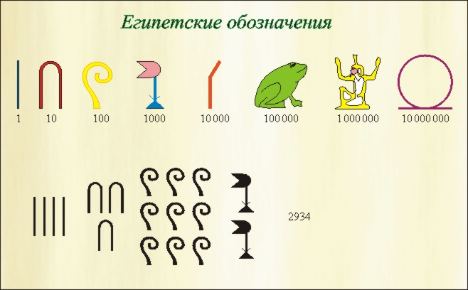
В Древнем Египте
Древнейшие древнеегипетские математические тексты относятся к началу II тысячелетия до н. э. Математика тогда использовалась в астрономии, мореплавании, землемерии, при строительстве зданий, плотин, каналов и военных укреплений. Денежных расчётов, как и самих денег,
в Египте не было. Египтяне писали на папирусе, который сохраняется плохо, и поэтому наши знания о математике Египта существенно меньше, чем о математике Вавилона или Греции. Вероятно, она была развита лучше, чем можно представить, исходя из дошедших до нас документов.

Slide 3
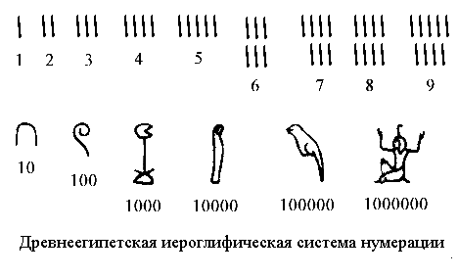
Числа в древнем египте

Slide 4
Древний Вавилон
В древнем Вавилоне примерно за 40 веков до нашего времени создалась поместная (позиционная) нумерация, т.е. такой способ изображения чисел, при котором одна и та же цифра может обозначать разные числа, смотря по месту, занимаемому этой цифрой. Наша теперешняя нумерация - тоже поместная, однако в вавилонской поместной нумерации ту роль, которую играет у нас число 10, играло число 60 и поэтому эту нумерацию называют шестидесятеричной. Числа, меньшие 60, обозначались с помощью двух знаков: для единиц и для десятков. Из-за того, что вавилоняне писали на глиняных дощечках палочками треугольной формы эти знаки имели треугольный вид. Шестидесятиричная запись целых чисел не получила распространения за пределами ассиро-вавилонского царства, но шестидесятиричные дроби проникли далеко за эти пределы: в страны Среднего Востока, Средней Азии, в Северную Африку и Западную Европу. Они широко применялись, особенно в астрономии, вплоть до изобретения десятичных дробей. Следы шестидесятиричных дробей сохраняются и поныне в делении углового и дугового градуса (а также часа) на 60 минут и минуты на 60 секунд.

Slide 5
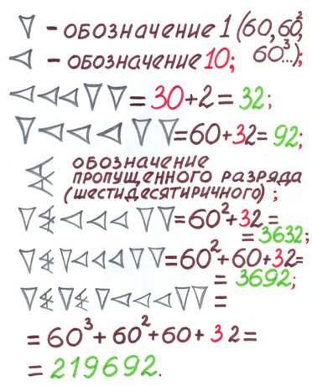
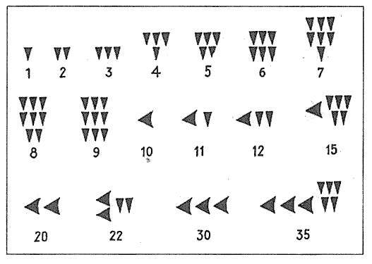
Числа древнего вавилона
Или так

Slide 6
Древний рим
Римские цифры — цифры, использовавшиеся древними римлянами в своей непозиционной системе счисления.
Натуральные числа записываются при помощи повторения этих цифр. При этом, если большая цифра стоит перед меньшей, то они складываются (принцип сложения), если же меньшая стоит перед большей, то меньшая вычитается из большей (принцип вычитания). Последнее правило применяется только во избежание четырёхкратного повторения одной и той же цифры.
Римские цифры появились за 500 лет до нашей эры у этрусков, которые могли заимствовать часть цифр у прото-кельтов. В русском языке для закрепления в памяти буквенных обозначений цифр в порядке убывания существуют мнемонические правила:
Мы Dарим Сочные Lимоны, Хватит Vсем Iх.
Mы Dаем Cоветы Lишь Xорошо Vоспитанным Iндивидуумам
Соответственно M, D, C, L, X, V, I

Slide 7
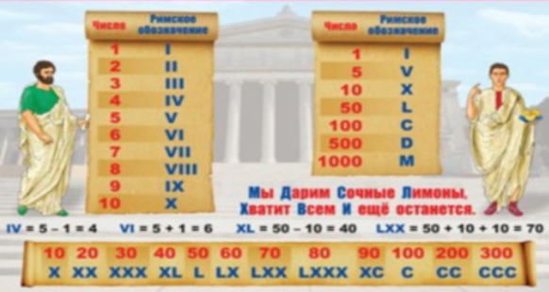
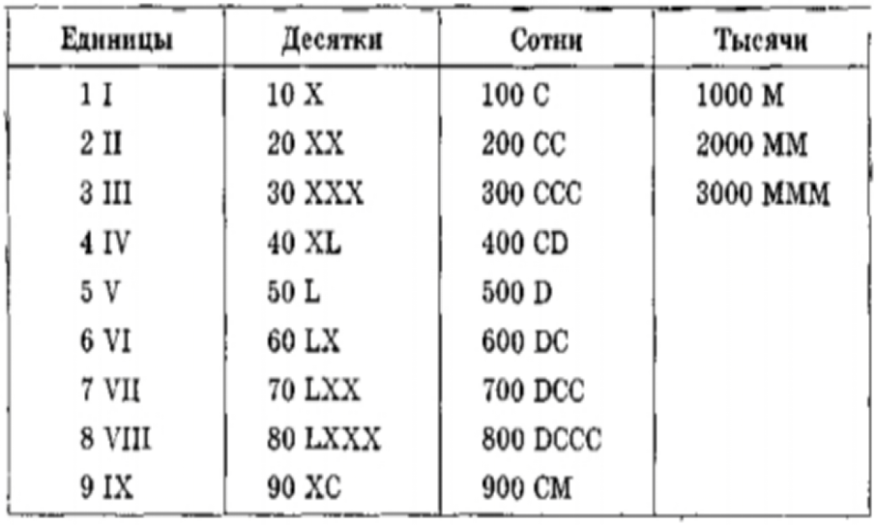
Римские цифры

Slide 8
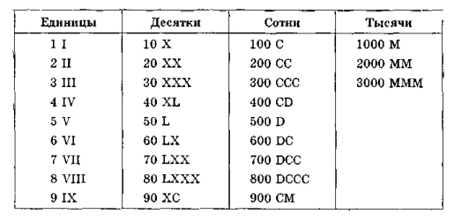
Или так

Slide 9
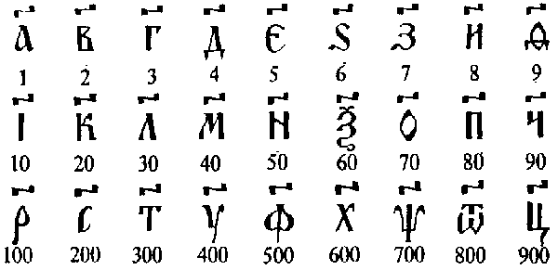
Древняя русь
На Руси тоже было алфавитное обозначение чисел кириллицей. Чтоб отличить число от обычной буквы употреблялся особый знак ~ - титло. Для обозначения тысяч перед буквой ставился знак (҂). Часто годы обозначаются "от сотворения мира". Чтобы перевести год из такого формата в обычный, достаточно вычесть 5508.

Slide 10
Современные цифры
Современная система счисления родилась в Индии около 1500 лет назад. Для записи любого числа мы теперь пользуемся десятью знаками-цифрами, из которых девять называют значащими, а одну – десятую, нулем. В Европу цифры завезли арабы, поэтому их называют арабскими.
0, 1, 2, 3, 4, 5, 6, 7, 8, 9
– арабские цифры.

Slide 11
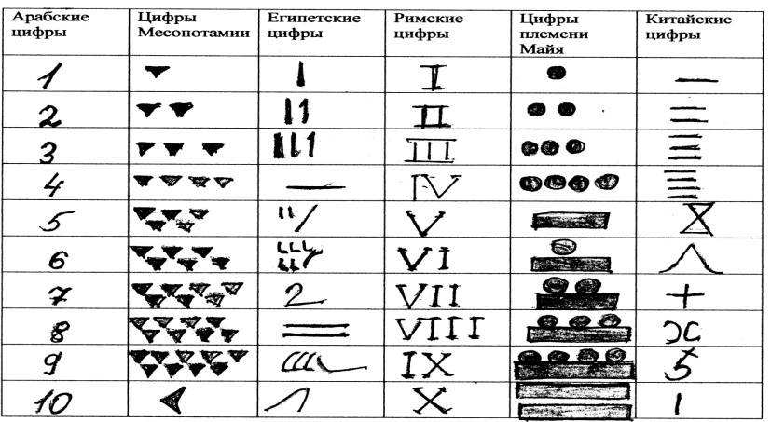
А вот так выглядит эволюция цифр у разных народов

Slide 12
Пожелание.
Давайте, ребята, учиться считать,
Делить, умножать, прибавлять, вычитать,
Запомните все, что без точного счета
Не сдвинется с места любая работа.
Без счета не будет на улице света.
Без счета не сможет подняться ракета.
Без счета письмо не найдет адресата
И в прятки сыграть не сумеют ребята.
Летит выше звезд математика наша
Уходит в моря, строит здания, пашет,
Сажает деревья, турбины кует,
До самого неба рукой достает.
Считайте, ребята, точнее считайте,
Хорошее дело смелей прибавляйте,
Плохие дела поскорей вычитайте,
Учебник научит вас точному счету,
Скорей за работу, скорей за работу!
(Ю. Яковлев)

Slide 13
НЕМНОГО О ЧИСЛАХ ФИБОНАЧЧИ
Эти числа были названы в честь итальянского математика Леонардо Пизанского, известного как Фибоначчи, который познакомил Европу с десятичной системой счисления и арабскими цифрами.
Числа Фибоначчи представляют собой числа последовательности в следующем прядке:
0, 1, 1, 2, 3, 5, 8, 13, 21, 34, 55, 89, 144, 233, …
При этом каждое следующее число равно сумме двух предыдущих чисел.
Последовательность Фибоначчи наблюдается природе у растений и животных, в узоре семян подсолнуха, ананасе, сосновой шишке и даже теле человека (один нос, два глаза, три сегмента конечностей, пять пальцев на руке).

Slide 14
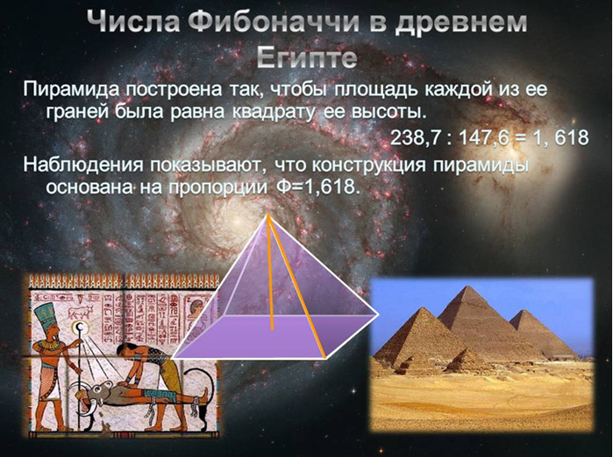
КОЕ-ЧТО О ЧИСЛАХ ФИБОНАЧЧИ

Slide 15
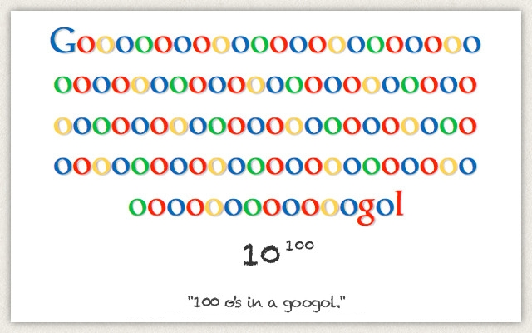
ЧИСЛО ГУГОЛ
В 1938 году известный американский математик Эдвард Казнер гулял по парку с двумя своими племянниками и обсуждал с ними большие числа. В ходе разговора зашла речь о числе со ста нулями, у которого не было собственного названия. Один из племянников, девятилетний Милтон Сиротта, предложил назвать это число «гугол» (googol). В 1940 году Эдвард Казнер совместно с Джеймсом Ньюманом написал научно-популярную книгу «Математика и воображение», где и рассказал любителям математики о числе гугол. Как и все степени 10, гугол имеет только два простых делителя — 2 и 5. Общее количество целых делителей числа гугол превосходит 10 тыс.

Slide 16
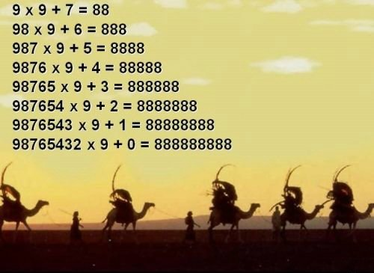
Удивительно! Не правда ли?

